Slide 1
Universidad Autónoma de Querétaro
Facultad de Contabilidad y Administración- 7, 8 y 9 de junio 2023
Maestría en Gestión de la Tecnología
Propuesta de modelo de eco-innovación para el desarrollo de nuevos productos
Mariel Fernanda Moreno Paredes
Asesor
Dr. Luis Rodrigo Valencia Pérez

Slide 2
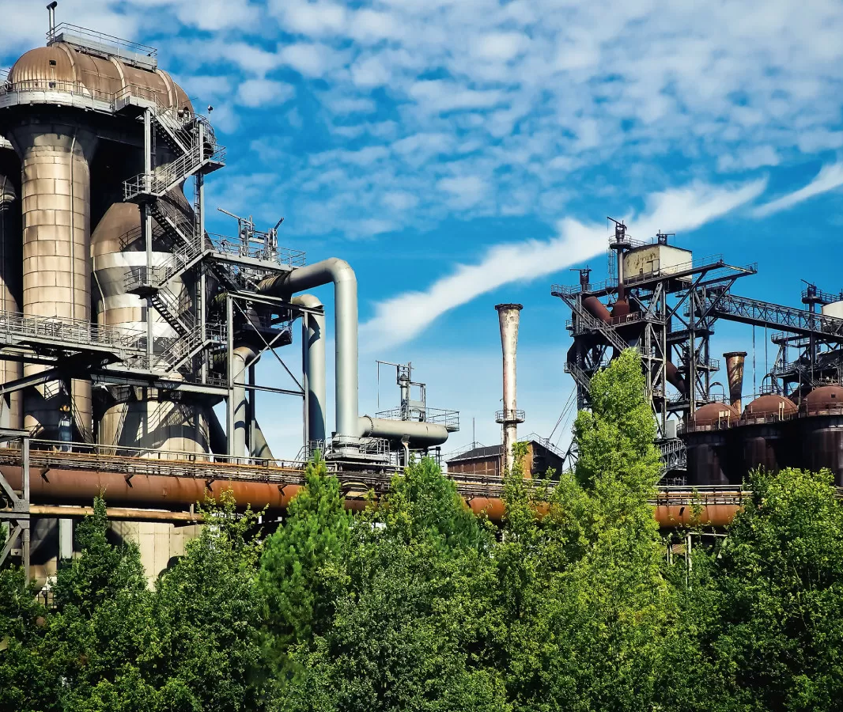
Propuesta de modelo de eco-innovación para el desarrollo de nuevos productos
Universidad Autónoma de Querétaro
Facultad de Contabilidad y Administración- 7, 8 y 9 de junio de 2023
Justificación
La industria mexicana es reconocida a nivel mundial por su alta producción y ritmo de crecimiento dinámico debido a la mano de obra disponible.
A pesar del alto nivel industrial, las empresas generan grandes cantidades de sustancias contaminantes que dañan el medio ambiente y la salud humana.
Es por este motive que se necesitan encontrar soluciones.
Mariel Fernanda Moreno Paredes – Maestría en Gestión de la Tecnología– (4to cuatrimestre)

Slide 3
Propuesta de modelo de eco-innovación para el desarrollo de nuevos productos
Universidad Autónoma de Querétaro
Facultad de Contabilidad y Administración- 7, 8 y 9 de junio de 2023
Objetivo general
Proponer un modelo de eco-innovación a partir del análisis de los procesos tradicionales que se utilizan en el área del desarrollo de nuevos productos, como apoyo a la sustentabilidad ambiental.
Objetivos específicos
Contextualizar la problemática ambiental que se genera en los procesos de innovación y desarrollo de nuevos productos en la industria.
Revisar bibliográfica y sistemáticamente los modelos de innovación conocidos y populares.
Reconocer los elementos y pasos relevantes de dichos modelos, además de sus fortalezas y debilidades.
Desarrollar una propuesta de modelo de innovación ambiental que contemple la reducción de los daños ambientales previamente identificados con base en los modelos ya existentes.
Mariel Fernanda Moreno Paredes – Maestría en Gestión de la Tecnología – (4to cuatrimestre)

Slide 4
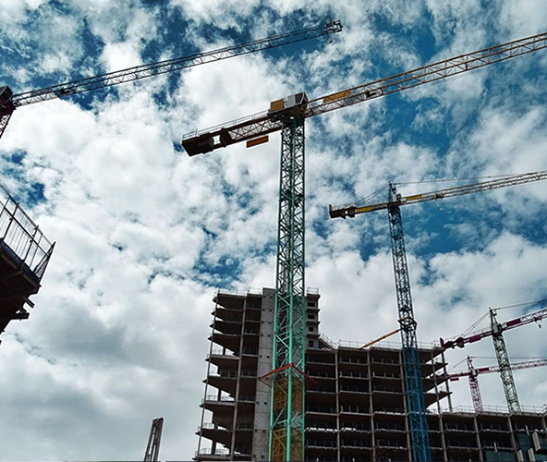
Propuesta de modelo de eco-innovación para el desarrollo de nuevos productos
Universidad Autónoma de Querétaro
Facultad de Contabilidad y Administración- 7, 8 y 9 de junio de 2023
Metodología
Para el desarrollo del presente trabajo se seleccionó el método de investigación bajo un enfoque cualitativo.
Pregunta de investigación
¿El desarrollo de un modelo de proceso de eco-innovación dará como resultado una mayor probabilidad de éxito en el proceso de desarrollo de nuevos productos bajo un enfoque más sustentable?
Lugar de investigación
La presente investigación se basa en información obtenida del estado de Querétaro
Mariel Fernanda Moreno Paredes – Maestría en Gestión de la Tecnología– (4to cuatrimestre)

Slide 5
Propuesta de modelo de eco-innovación para el desarrollo de nuevos productos
Universidad Autónoma de Querétaro
Facultad de Contabilidad y Administración- 7, 8 y 9 de junio de 2023
ANTECEDENTES
Eco-innovación
Se refiere a la integración de prácticas y procesos ecoeficientes en la creación de productos y servicios.
Desarrollo sostenible
implica la satisfacción de las necesidades presentes sin comprometer la capacidad de las generaciones futuras para satisfacer sus propias necesidades.
Modelo de innovación
Es una representación estructurada y sistemática de los procesos y elementos necesarios para promover y gestionar la innovación en una organización.
Desarrollo de productos
Proceso mediante el cual se crea y lleva al mercado un nuevo producto o mejora, este proceso involucra diversas etapas, desde la generación de ideas hasta la fabricación.
Mariel Fernanda Moreno Paredes – Maestría en Gestión de la Tecnología– (4to cuatrimestre)

Slide 6
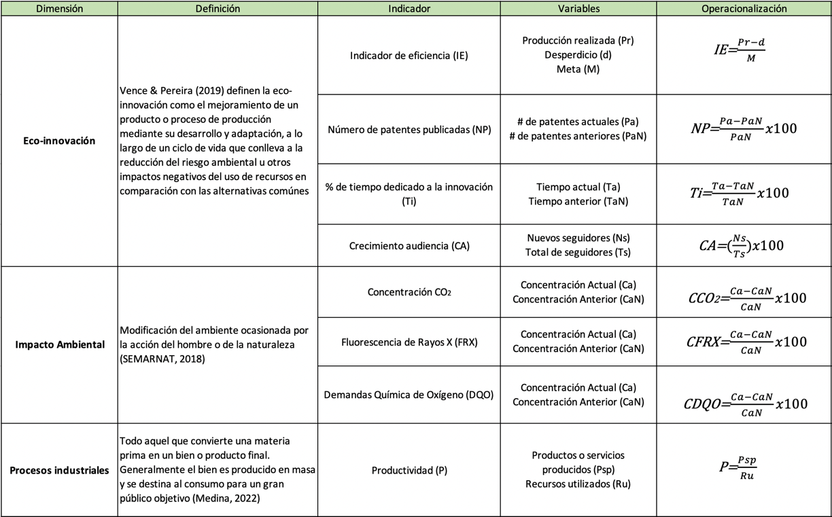
Propuesta de modelo de eco-innovación para el desarrollo de nuevos productos
Universidad Autónoma de Querétaro
Facultad de Contabilidad y Administración- 7, 8 y 9 de junio de 2023
Dimensiones, indicadores y variables
Mariel Fernanda Moreno Paredes – Maestría en Gestión de la Tecnología– (4to cuatrimestre)

Slide 7
Propuesta de modelo de eco-innovación para el desarrollo de nuevos productos
Universidad Autónoma de Querétaro
Facultad de Contabilidad y Administración- 7, 8 y 9 de junio de 2023
Resultados esperados
Se espera poder recopilar información mediante varios medios tanto bibliográficos como bajo entrevistas a personas que tengan conocimiento en el área de la innovación y la ecología para así poder tomar la información y proponer un modelo eficiente y útil en él área de la innovación.
Mariel Fernanda Moreno Paredes – Maestría en Gestión de la Tecnología – (4to cuatrimestre)

Slide 8
Propuesta de modelo de eco-innovación para el desarrollo de nuevos productos
Universidad Autónoma de Querétaro
Facultad de Contabilidad y Administración- 7, 8 y 9 de junio de 2023
Bibliografía
Bravo, X. A. (2015). La gestión de la innovación en las empresas de servicios intensivas en conocimiento tecnológico (t-KIBS) de Cataluña. Cataluña, España: Universidad de Girona.
Durán, G. (2009). Empresas y gestión ambiental en el marco de la responsabilidad social coportativa. Revista de Economía Industrial, 129-138.
Fussler, C., & James, P. (1996). Driving Eco-innovation: A Breakthrough Discipline for Innovation and Sustainability. Los Andes: Pitman Publishing.
INEGI. (25 de 04 de 2022). Directorio Estadístico Nacional de Unidades Económicas. Obtenido de https://www.inegi.org.mx/app/mapa/denue
Medina, C., & Espinosa, M. (1994). La innovación en las organizaciones modernas. Gestión y estrategia, 54-63.
Oslo, E. m. (2005). Guía para la recogida e interpretación de datos sobre innovación. Eurostat: OCDE.
Sebastián Rovira, J. P. (2017). Ecoinnovación y producción verde. Santiago de Chile: IDRC.
Sulston, J., Rumsby, M., & Green, N. (2013). Las personas y el planeta. Economía ambiental y de recursos, 469-474.
Mariel Fernanda Moreno Paredes – Maestría en Gestión de la Tecnología – (4to cuatrimestre)

Slide 9
Propuesta de modelo de eco-innovación para el desarrollo de nuevos productos
Universidad Autónoma de Querétaro
Facultad de Contabilidad y Administración- 7, 8 y 9 de junio de 2023
Mariel Fernanda Moreno Paredes
Mail: mariel.fer0597@gmail.com
whatsapp: 618-217-36-25
Mariel Fernanda Moreno Paredes– Maestría en Gestión de la Tecnología– (4to cuatrimestre)

